Slide 1
Bilgisayar Mühendisliğinde Proje Uygulamaları
MAUI Mobile E-Ticaret App
Dr. Öğr. Üyesi Serdar Paçacı
Mustafa Yasin Emir - 2012721040

Slide 2
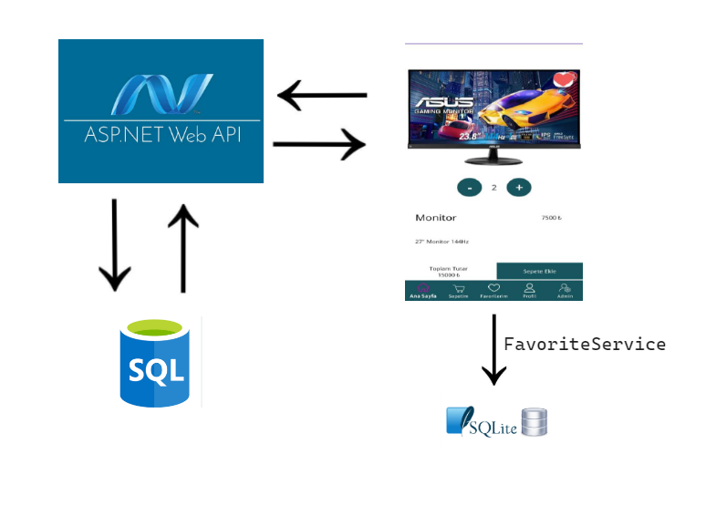
Technologies-Architecture
ASP.Net Core Web API
Microsoft SQL Server
SQLite
MAUI(Multi-Platform App UI)
Deploy(somee.com)
MAUI platformunda E-Ticaret Mobil uygulama geliştirilmiştir. Proje, server taraflı geliştirme için ASP.NET Core Web API ve MSSQL Server kullanılarak geliştirilmiştir.
Geliştirme esnasında Entitiy Framework Core (ORM) Code First yaklaşımıyla uygulama geliştirilmiştir.
Uygulamamızın favoriler servisinde SQLite kullanılmıştır.
-Entity Framework Core
-Entity Framework Core Tools
-Entity Framework Core Design
-Entity Framework Core SqlServer
-AspNet Core Authentication JwtBearer

Slide 3
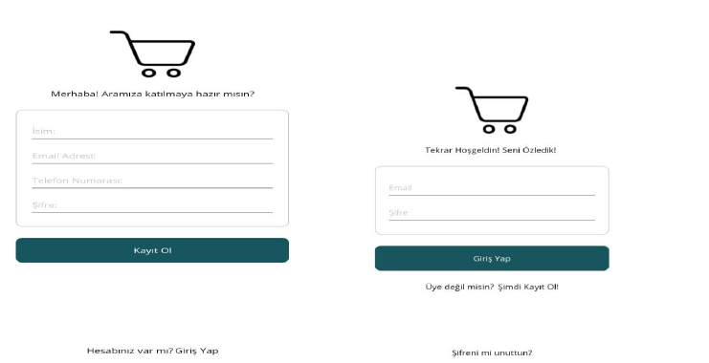
App Genel Kullanım
Normal bir kullanıcı uygulamayı ilk açtığı ekranda kayıt ol ve giriş yap sayfaları karşılıyor,Sistemde kaydı yoksa kayıt olabilir,kayıtlı bir kullanıcı ise email-şifre bilgileri ile sisteme giriş yapabilir.Eğer kullanıcı sisteme kayıtlı ve şifresini hatırlamıyor ise “Şifremi Unuttum” sayfası ile şifresini değiştirebilir.

Slide 4
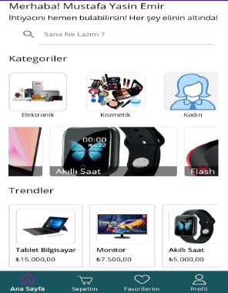
App Genel Kullanım
Kullanıcı sisteme giriş yaptıktan sonra kullanıcıyı karşılayan “Ana Sayfa”, “Farklı Kategoriler” listeleniyor,”Trend” Ürünleri ve “En Çok Satılan” ürünleri bu sayfada görüntüleyebilir.

Slide 5
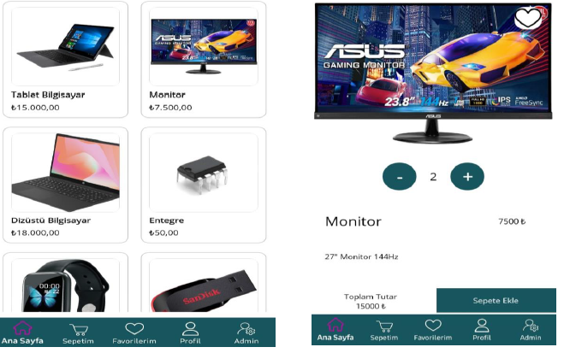
App Genel Kullanım
Örneğin;
Kullanıcı Elektronik Kategorisinden Monitor ürünü hakkında bilgi almak istiyor,ürün detaylarından ürün hakkında detayları görebilir ürünü favorilerine ekleyebilir.

Slide 6
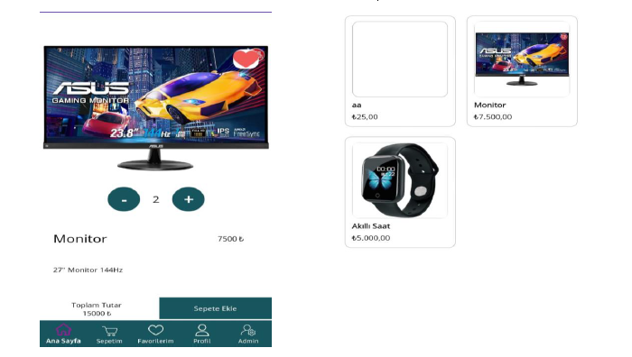
App Genel Kullanım
Kullanıcı Ürün Detay sayfasında dilerse almak istediği ürünün adetini artırıp azaltabilir.
Sepet Ekle butonuna bastıktan sonra ilgili ürün kullanıcının sepetine düşer.

Slide 7
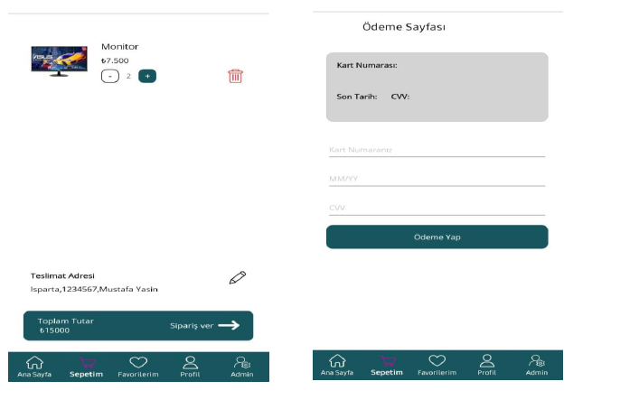
App Genel Kullanım
Sepet işlemlerinde ise kullanıcıdan Teslimat Adresi istenerek her sepet işlemlerinde bu teslimat adresini değiştirme imkanına sahiptir.
Sipariş ver butonuna basıldığı zaman kulanıcı ödeme sayfasına yönlendirme yapılır ve burada kullanıcıdan ilgili kart bilgileri istenir.Kullanıcı kart bilgilerini girdikten sonra sipariş işlemlerini başlatabilir.

Slide 8
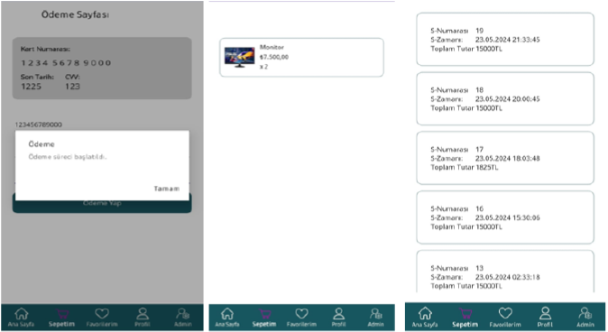
App Genel Kullanım
Her kullanıcının vermiş olduğu siparişleri profil sayfasından siparişlerim alanından detaylarına siparişin ne zaman verildiği,sipariş numarası gibi detaylara ulaşabilir.

Slide 9
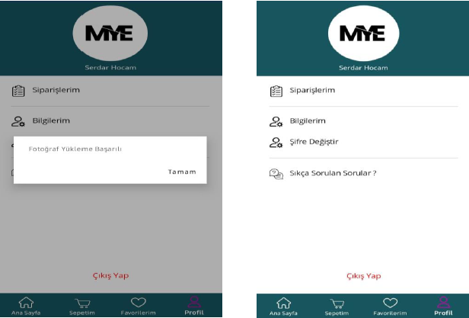
App Genel Kullanım
Kulanıcı Profil Sayfasında ise kullanıcının siparişlerini görüntüleyebileceği,şifresini değiştirebileceği,platform hakkında sıkça sorulan sorulan sorular gibi farklı sayfalar mevcuttur.
Kullanıcı dilerse profil sayfasına profil resmi yükleyebilir.

